Slide 1
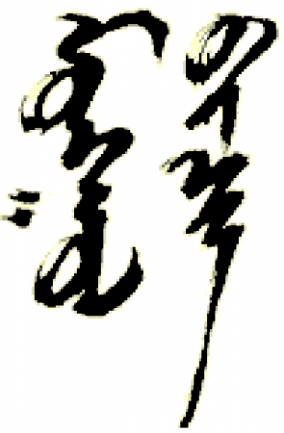
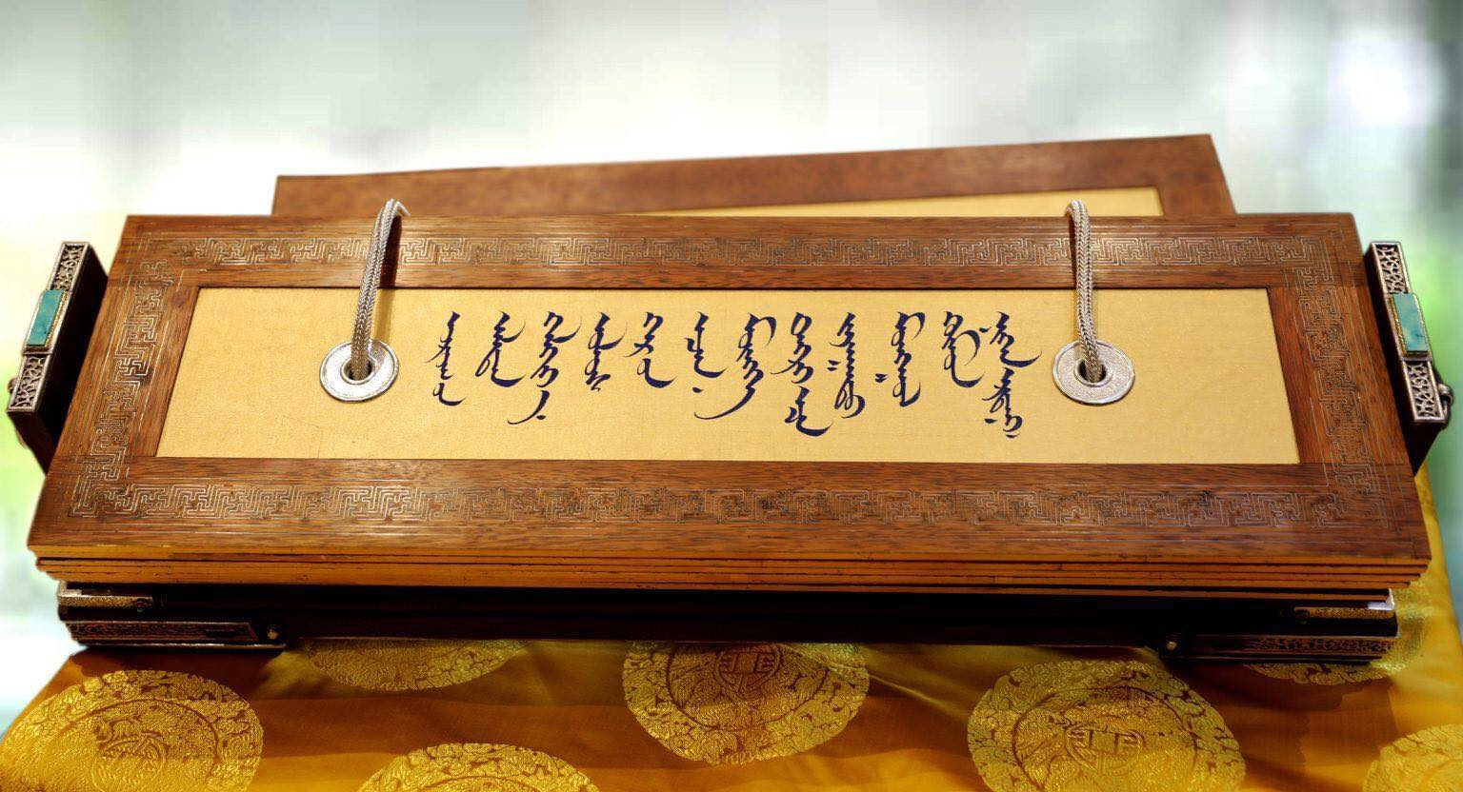
Монгол бичгийн хичээл №2
Mongolian script lesson №2
Сэдэв: Гийгүүлэгч үсэг:
На, ма, ла, ра, иа (я) үсгүүд
/Topic: Na, ma, la, pa, ia (ya) consonants /
Багш: магистр С.Басбиш
Professor Basbish Sanzaijav, M.A.

Slide 2
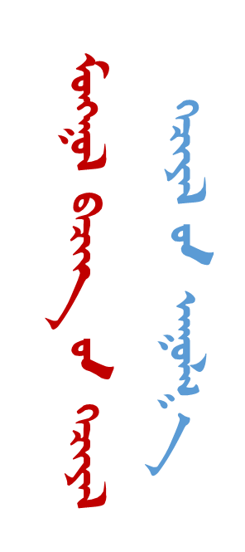
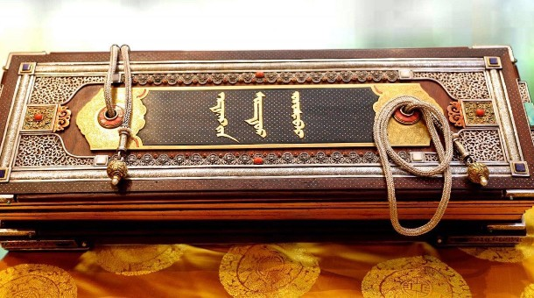
Хичээлийн агуулга-Lecture content
Өмнөх хичээлийн бататгал- Reviewing pervious learning
Монгол бичгийн нэмэлт, туслах зурлагууд-Additional scratches of Mongolian Script
Гийгүүлэгч үсгүүд- Consonants
На гийгүүлэгч- Na consonant
Ма гийгүүлэгч- Ma consonant
Ла гийгүүлэгч- La consonant
Ра гийгүүлэгч- Ra consonant
Иа /я/ гийгүүлэгч- ia (ya) consonant

Slide 3
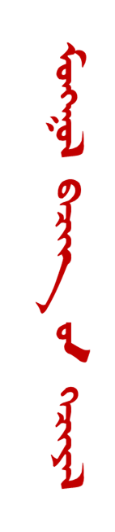
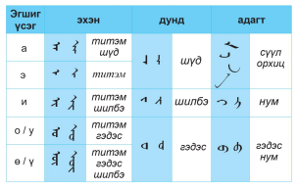
Өмнөх хичээлийн бататгал
Reviewing pervious learning
Тайлбар: Монгол хэлэнд 7 эгшиг үсэг байдаг. Тэдгээрийг монгол бичигт 5 зурлагаар тэмдэглэнэ. Энэ нь монгол хэлний нутгийн аялгуунд сэлгэдэг эгшгийг нэг үсгээр оноосны жишээ юм.
Өөрөөр хэлбэл нутаг нутгийн аялгуунд өөр өөрсдийнхөөрөө унших боломжтой гэсэн үг юм.
Picture by
“Үндэсний бичиг YI” сурах бичиг

Slide 4
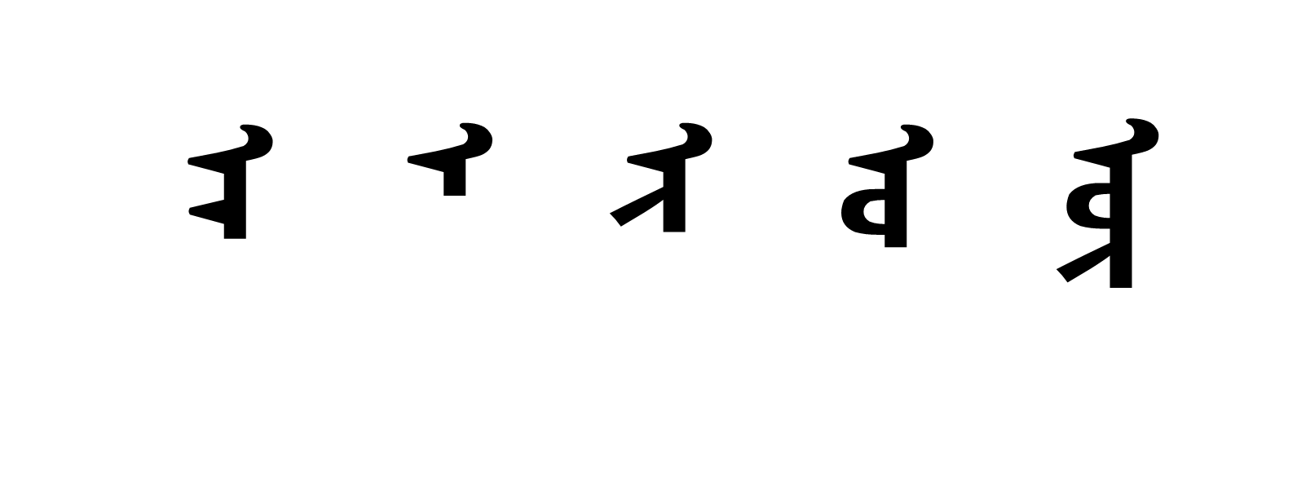






Өмнөх хичээлийн бататгал
Reviewing pervious learning test
Дараах бодомжийг уншаад зохих үсгийг дэвтэртээ бичээрэй.
Үгийн эхэнд титэм орвол ямар эгшиг болох вэ?
А. Э Б. А В. И Г. О,У
2. Үгийн дунд гэдэс орвол ямар ямар эгшиг болох вэ?
А. И, А, Э Б. О,У В. О,У,Ө,Ү Г. Ө,Ү
3. Үгийн адагт цацлага орвол ямар ямар эгшиг болох вэ?
А. Ө,Ү Б. А.Э В. И Г. О,У
4. Үгийн адагт сүүл орвол ямар ямар эгшиг болох вэ?
А. Ө,Ү Б. А.Э В. И Г. О,У
5. Үгийн дунд шилбэ орвол ямар эгшиг болох вэ?
А. Э Б. И В. А Г. О,У
6. Үгийн адагт гэдэс, нум орвол ямар ямар эгшиг болох вэ?
А. И, А, Э Б. О,У В. О,У,Ө,Ү Г. Ө,Ү
7. Үгийн дунд шүд орвол ямар ямар эгшиг болох вэ?
А. Ө,Ү Б. А.Э В. И Г. О,У
8. Үгийн эхэнд титэм, шилбэ орвол ямар эгшиг болох вэ?
А. Э Б. О,У В. А Г. И

Slide 5
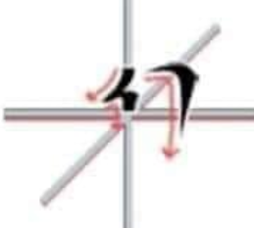

Нэмэлт, туслах зурлагууд
Additional scratches of Mongolian Script
1. Гэзэг
Зурлагыг бичих дараалал
дармал
бичмэл
Picture by
“Үндэсний бичиг YI” сурах бичиг
Picture by
Монгол хэлний багш нарын нэгдсэн группээс

Slide 6

Нэмэлт, туслах зурлагууд
Additional scratches of Mongolian Script
2. Эвэр
Зурлагыг бичих дараалал
дармал
бичмэл
Picture by
“Үндэсний бичиг YI” сурах бичиг
Picture by
Монгол хэлний багш нарын нэгдсэн группээс

Slide 7
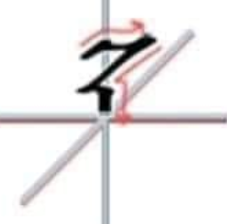

Нэмэлт, туслах зурлагууд
Additional scratches of Mongolian Script
3. Завж
Зурлагыг бичих дараалал
дармал
бичмэл
Picture by
“Үндэсний бичиг YI” сурах бичиг
Picture by
Монгол хэлний багш нарын нэгдсэн группээс

Slide 8
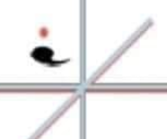
Нэмэлт, туслах зурлагууд
Additional scratches of Mongolian Script
4. Цэг
Зурлагыг бичих дараалал
дармал
бичмэл
Picture by
“Үндэсний бичиг YI” сурах бичиг
Picture by
Монгол хэлний багш нарын нэгдсэн группээс

Slide 9
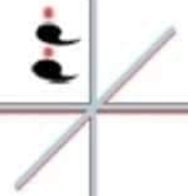
Нэмэлт, туслах зурлагууд
Additional scratches of Mongolian Script
5. Давхар цэг-дусал
Зурлагыг бичих дараалал
дармал
бичмэл
Picture by
“Үндэсний бичиг YI” сурах бичиг
Picture by
Монгол хэлний багш нарын нэгдсэн группээс

Slide 10
Гийгүүлэгч үсэг-Consonants
Монгол бичгийн цагаан толгой 7 эгшиг үсэг, 16 гийгүүлэгч үсэг, гадаад хэлийг тэмдэглэх 6 үсэг нийт 26 үсэгтэй. Өнөөдрийн бидний үзэх үсэг бол гийгүүлэгч үсгүүд юм. Үүнд: н, м, л, р, йа(я) үсгүүд юм. Йа (я) үсгийг монгол бичигт гийгүүлэгч үсэг гэж үздэг.
Гийгүүлэгч үсэг бол тухайн үгийн араг яс болж, эгшиг нь амилуулагч болдог байна. Монгол бичигт гийгүүлэгч үсгийг хэлбэр дүрс болон түүний зурлагад үндэслэн титэмт үсэг, нумт үсэг, шилбэт үсэг гэж нэрлэдэг. Мөн монгол бичиг нь үет үсэг учраас гийгүүлэгч үсэг нь дангаараа болон давхарлан орох тохиолдол ховор.

Slide 11
Гийгүүлэгч үсэг-Consonants
Ямагт өмнөө юмуу хойноо заавал эгшиг үсэг авч амилан бичигддэг. Иймээс тухайн гийгүүлэгч үсгийг оноон нэрлэхдээ А эгшгээр амилуулан хэлнэ. Энэ удаагийн хичээлээр бид титэмт үсэг болох –на, -ма, -ла гэсэн 3 гийгүүлэгчийг үзнэ. Эдгээр гийгүүлэгч үсгийг бичихэд титэм хэмээх зурлага оролцох учраас титэмт үсэг хэмээн нэрлэсэн. Эдгээр үсгийг бичихэд титмээс гадна ялгах тэмдгийг нэмж хэрэглэдэг. Ялгах тэмдэг гэдэг нь үндсэн зурлагын аль нэгний ар, өвөрт нэмэлт тэмдэг тавьж нэмж хэрэглэснээр өөр өөр үсгүүдийг бүтээдэг.

Slide 12




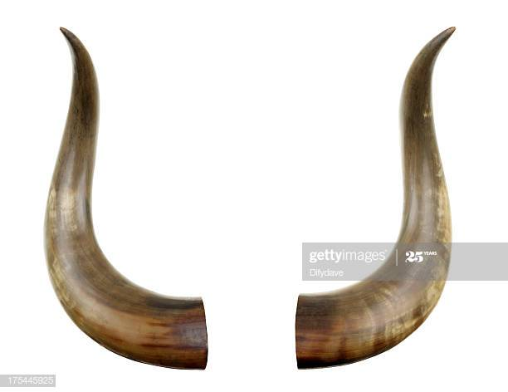
На, ма, ла гийгүүлэгч үсэг-na, ma, la script
Н
Дусал
М
Гэзэг
Л
Эвэр
Үндэсний бичигт Н, М, Л үсгийг бичихдээ “дусал, гэзэг, эвэр” гэсэн 3 тэмдгээр ялгадаг.
Picture by
Монгол бичгийн үзүүлэн

Slide 13
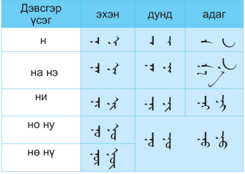

На гийгүүлэгч үсэг-Na consonant
Тайлбар: Н үсэг үгийн дунд цэгтэй, цэггүй хоёр хэлбэртэй байгаа. Хэрвээ “н”-ийн дараа эгшиг бичих бол цэг тавина. Харин үгийн дунд, ард нь ямар нэг гийгүүлэгч орох юмуу, үг төгсгөж адагт ардаа эгшиггүй орвол цэггүй, а, э эгшигтэй адил нэг шүдээр бичнэ.
На үсгийг бичихдээ үзэг салгалгүй үсгийн үндсэн махбод буюу зурлагыг дуусгаад хамгийн сүүлд дусал тавина.
Picture by
“Үндэсний бичиг YI” сурах бичиг

Slide 14
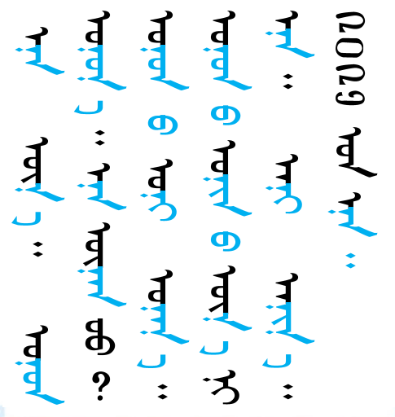
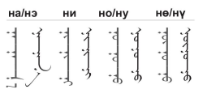
На гийгүүлэгч үсэг-Na consonant
- Дармал, бичмэл үеийг харьцуулан унших, бичих дасгалыг хийгээрэй.
На үсгийг урт нуруугаар холбон зөв, сайхан дэвтэртээ бичээрэй.
Picture by
“Үндэсний бичиг YI” сурах бичиг

Slide 15
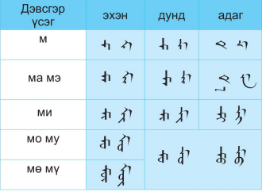
Mа гийгүүлэгч үсэг-Ma consonant
Тайлбар: М гийгүүлэгчийг таних тэмдэг бол гэзэг. Үгийн эхэнд титэм, үгийн дунд шүд, үгийн адагт охор сүүлний араас гэзгийг дээрээс доош хандуулж бичнэ.
Ма үсгийг бичихдээ үзэг салгалгүй үсгийн үндсэн махбод буюу зурлагыг дуусгаад хамгийн сүүлд гэзгийг бичнэ.
Picture by
“Үндэсний бичиг YI” сурах бичиг

Slide 16

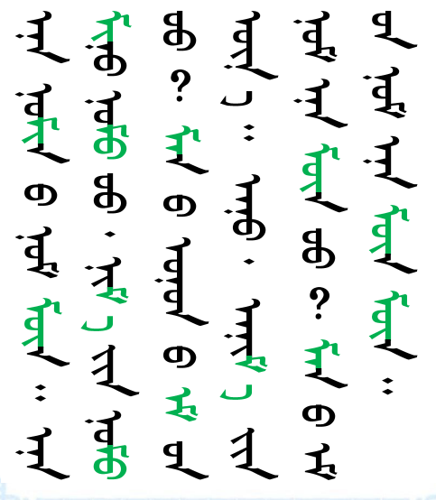
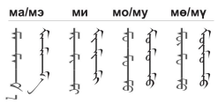
Mа гийгүүлэгч үсэг-Ma consonant
Дармал, бичмэл үеийг харьцуулан унших, бичих дасгалыг хийгээрэй.
Ма үсгийг урт нуруугаар холбон зөв, сайхан дэвтэртээ бичээрэй.
Picture by
“Үндэсний бичиг YI” сурах бичиг

Slide 17
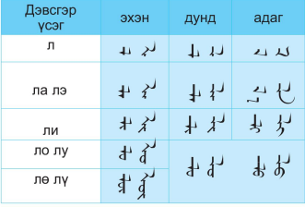

Ла гийгүүлэгч үсэг-La consonant
Тайлбар: Л гийгүүлэгчийг таних тэмдэг бол эвэр. Үгийн эхэнд титэм, үгийн дунд нуруу-шүд-нуруу, үгийн адагт шүд-эвэр 2-ыг нийлүүлж бичнэ. Эврийг доороос дээш татаж бичнэ.
Ла үсгийг бичихдээ үзэг салгалгүй үсгийн үндсэн махбод буюу зурлагыг дуусгаад хамгийн сүүлд эврийг нийлүүлж бичнэ.
Picture by
“Үндэсний бичиг YI” сурах бичиг

Slide 18
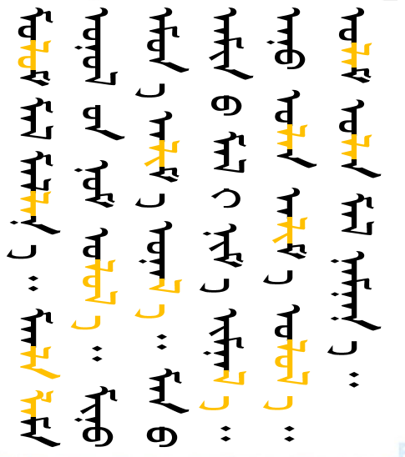
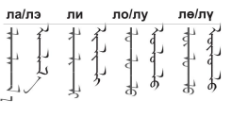
Ла гийгүүлэгч үсэг-La consonant
Дармал, бичмэл үеийг харьцуулан унших, бичих дасгалыг хийгээрэй.
Ла үсгийг урт нуруугаар холбон зөв, сайхан дэвтэртээ бичээрэй.
Picture by
“Үндэсний бичиг YI” сурах бичиг

Slide 19
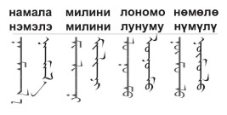
На, Ма, Ла гийгүүлэгч үсгийн онцлог
Feature of na, ma, la сonsonants
Тайлбар: Үгийн дунд болон адагт ардаа эгшиггүй, үе битүүлж орж чадах гийгүүлэгч үсгийг дэвсгэр үсэг гэнэ. Н, М, Л цөм дэвсгэр үсэг болно.
На, ма, ла үсгээс бүтсэн үеүүдийг урт нуруугаар холбон зөв, сайхан дэвтэртээ бичээрэй.
Picture by
“Үндэсний бичиг YI” сурах бичиг

Slide 20
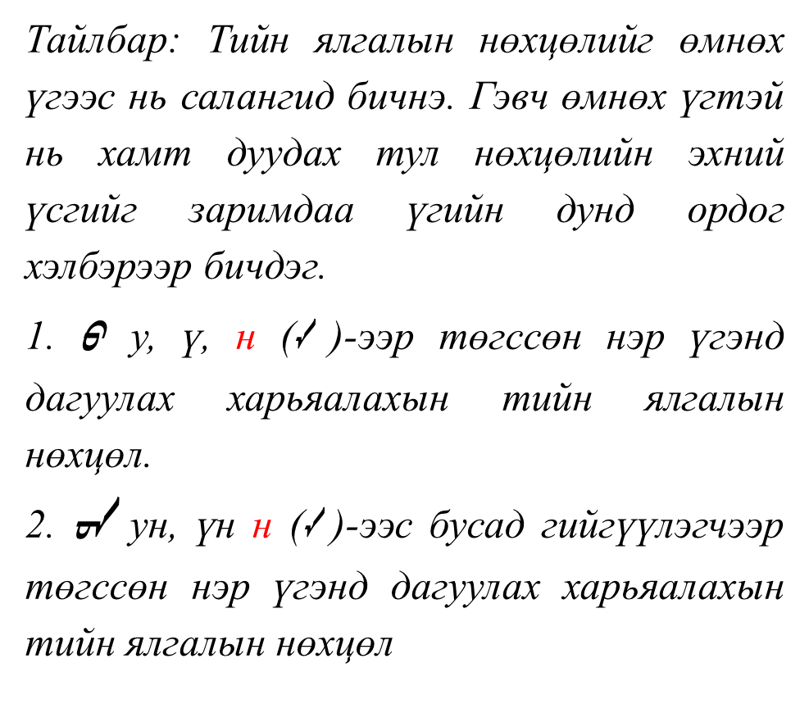
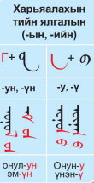
Дасгал-Харьяалахын тийн ялгал-Exercise
Picture by
“Үндэсний бичиг YI” сурах бичиг

Slide 21
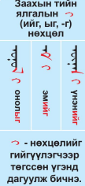
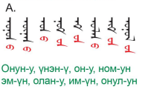
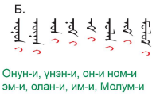
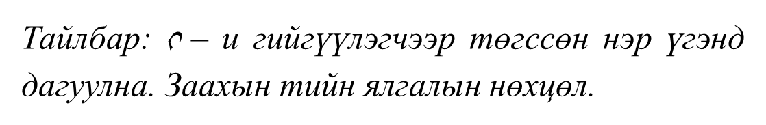
Дасгал-Заахын тийн ялгал-Exercise
А, Б хэсгийг харьцуулаад ялгааг тайлбарлаж, кирилл бичгээр бичээрэй.
Picture by
“Үндэсний бичиг YI” сурах бичиг

Slide 22
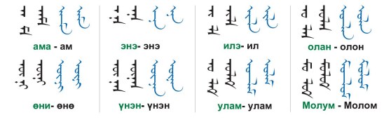
Дасгал-На, Ма, Ла-Exercise
Үе болон дармал бичмэл хэлбэрийг харьцуулан уншаарай.
Бичмэл хэлбэрийг дуурайн бичээрэй.
Picture by
“Үндэсний бичиг YI” сурах бичиг

Slide 23
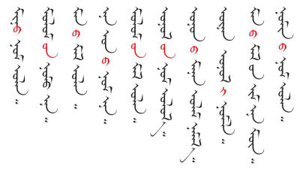
Дасгал-На, Ма, Ла-Exercise
Түүвэр өгүүлбэрийг уншаад кириллээр бичээрэй.
Мину ном олан. Молум-ун нуму энэ. Ман-у мал олан. Энэ он-у ном энэ. Молум-ун мал олан. Онул-ун ном олул-а. Онун-у манан улам нэмэл-э. Үнэн онул-и номла. Ман-у мал-ун им энэ мөн. Номин-у ном олан.
Picture by
“Үндэсний бичиг YI” сурах бичиг

Slide 24
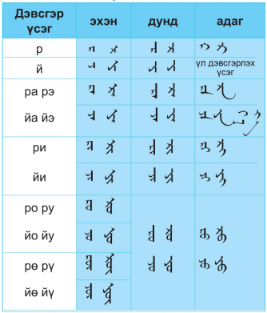
Ра, ЙА гийгүүлэгч үсэг-Ra, ia (ya)-consonant
Я (Й) үсгийг титэмтэй этгэр шилбээр бичнэ. Этгэр шилбэ гэдэг нь шилбэний үзүүр хэсгийг ялимгүй дээш өргөж, татсаныг хэлнэ.
Picture by
“Үндэсний бичиг YI” сурах бичиг

Slide 25
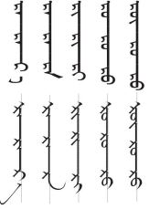
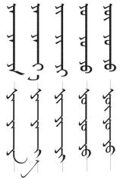
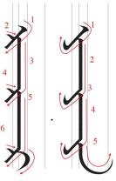

Ра, ЙА гийгүүлэгч үсэг-Ra, Ya-consonant
Дармал, бичмэл үеийг харьцуулан унших, бичих дасгалыг хийгээрэй.
Picture by
“Үндэсний бичиг YI” сурах бичиг

Slide 26
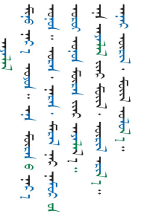
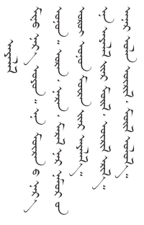
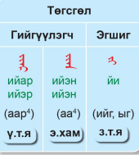

Дасгал: Йа үсэг-Exercise
Picture by
“Үндэсний бичиг YI” сурах бичиг

Slide 27
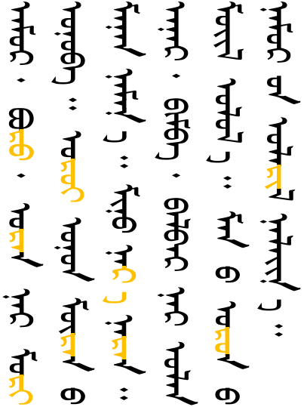
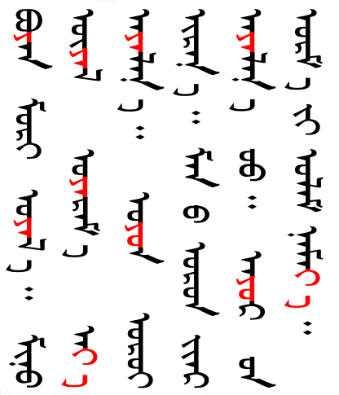
Ра, ЙА гийгүүлэгч үсэгтэй үг-Ra, Ya-consonants

Slide 28
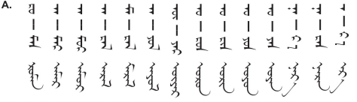
Дасгал: Ра үсэг - Exercise
Үгсийг зөв сайхан уншаад, хуулж бичээрэй.
Picture by
“Үндэсний бичиг YI” сурах бичиг

Slide 29
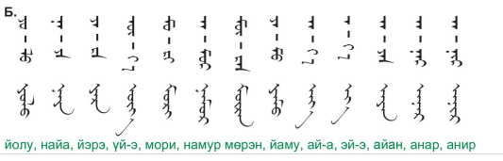
Дасгал: Ра үсэг-Exercise
Үгсийг зөв сайхан уншаад, хуулж бичээрэй.
Picture by
“Үндэсний бичиг YI” сурах бичиг

Slide 30
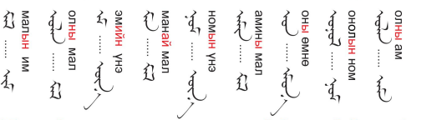


Гэрийн даалгавар-Homework
Холбоо үгийг уншаад, тохирох нөхцөлүүдийг бичээрэй.
Харьяалахын тийн ялгалын –ын, -ийн, -ы, ий
Picture by
“Үндэсний бичиг YI” сурах бичиг

Slide 31

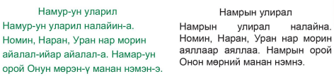
Гэрийн даалгавар-Homework
Эхийг харьцуулж уншаад, монгол бичигт хөрвүүлээрэй.

Slide 32
Ашигласан ном, материал-Reference
Ашигласан ном:
Чоймаа.Ш, Алтанцэцэг.М, Монгол бичгийн сурах бичиг УБ.,1992
Үндэсний бичиг-IY. УБ.,2019
Эх хэл бичиг сэтгүүл. УБ.,2012 №1
Ашигласан материал:
Google.com
Yutube.com
Үндэсний бичгийн видео хичээл: БСШУЯ, УБ.,2015
Монгол бичгийн сургалтын үзүүлэн материал

